Slide 1


OBJETOS DE
2019
APRENDIZAJE
LÍNEA 2
MATERIALES DE FORMACIÓN PARA ESTUDIANTES
DE GRADO DE LA COMPETENCIA DIGITAL
1. Información y tratamiento de datos: 1.2. Evaluación de la información, datos y contenidos digitales: 1. La necesidad de evaluar la información

Slide 2

Colección Objetos de Aprendizaje, 2019
MATERIALES DE FORMACIÓN PARA ESTUDIANTES DE GRADO
DE LA COMPETENCIA DIGITAL
1. Información y tratamiento de datos: 1.2. Evaluación de la información, datos y contenidos digitales: 1. La necesidad de evaluar la información
REBIUN Línea 2 (3er. P.E.) Grupo de Competencia Digital
Documento bajo licencia Creative Commons

Slide 3

Información y tratamiento de datos.
Evaluación de información, datos y contenidos digitales
LA NECESIDAD DE EVALUAR LA INFORMACIÓN

Slide 4

OBJETIVOS
Al finalizar esta actividad tienes que ser capaz de:
Identificar los criterios de calidad de las publicaciones científicas.
Conocer las herramientas que te van a permitir evaluar las publicaciones científicas.

Slide 5
SUMARIO
Por qué debemos evaluar la información
Las fuentes de información
Cómo evaluar la información
Pon a prueba tus conocimientos
Consejos
Para saber más...

Slide 6
POR QUÉ DEBEMOS EVALUAR
La evaluación de la información es tan importante como el proceso de búsqueda.
Nos asegura que la información que utilicemos sea pertinente y de calidad
Ya has aprendido a encontrar información científica. Pero seguro que has encontrado demasiada: es lo que llamamos infoxicación o ruido informativo.
La mayoría de la información que has recuperado responde a tu tema y parecen pertinentes. Imagina que tienes 15 artículos muy interesantes, 5 monografías y unas 7 páginas de internet … ¿Qué debes hacer ahora?
Pues algo tan lógico como evaluar las fuentes consultadas y la información encontrada.

Slide 7

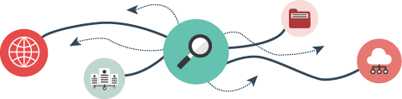
FUENTES DE INFORMACIÓN
Los principales recursos de información son los catálogos, las bases de datos e Internet. Conocer sus principales características es el primer paso para evaluar la información.
Para tu trabajo seguramente deberás recurrir a todas ellas pero en cada caso priorizarás unas sobre otras. No usarás las mismas si estás estudiando la importancia de las redes sociales en la escuela que el papel del tutor en la escuela. Normalmente dependerá de tu tema de investigación.
En estas fuentes de información encontrarás información diversa: monografías, artículos de revistas, informes, páginas web… Para poder filtrarlas debes evaluarlas.
Consulta la lista de bases de datos que te ofrece la Biblioteca [a personalizar por cada institución]

Slide 8

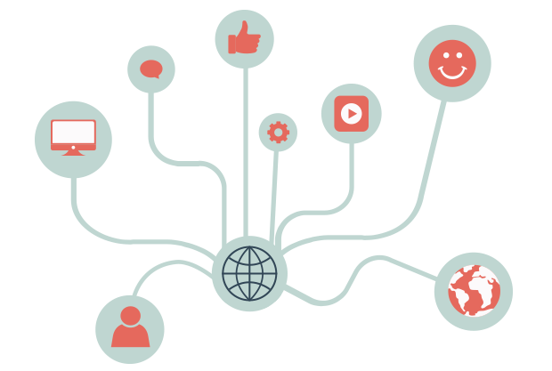
CRITERIOS DE EVALUACIÓN
Existen unos criterios de evaluación generales y otros específicos para determinadas tipología, por ejemplo usaremos algunos criterios diferentes si evaluamos un blog o un artículo científico.
Estos criterios pueden referirse a :
Elementos internos como es el contenido, la autoría, la objetividad.
Elementos externos a la obra como sería, por ejemplo, la presentación.
Los más importantes son los que afectan al contenido y a la autoría, pero no podemos ignorar, entre otros criterios fundamentales, la actualidad de la información ni su finalidad.

Slide 9
CRITERIOS DE EVALUACIÓN
¿Es un contenido de calidad? ¿Aborda el tema de forma adecuada? ¿aporta bibliografía para fundamentar sus aportaciones? ¿Es el contenido apropiado para tu trabajo de investigación?
AUDIENCIA
CONTENIDO
AUTORÍA
¿El autor/es es un especialista en la materia? ¿pertenece a una institución o empresa? ¿qué papel tiene en la obra? ¿es autor, compilador, editor…?
¿Se aborda el tema de forma neutral? ¿Se refleja en el texto creencias, dogmas o puntos de vista?
OBJETIVIDAD
¿A quién va dirigida la información? ¿a un estudiante? ¿a la ciudadanía en general? ¿a un especialista?
ACTUALIDAD
¿Es una información actualizada? ¿cuándo fue redactada? En algunas áreas es muy importante, ya que la información queda rápidamente desfasada.
ALCANCE
La información debe adaptarse en extensión y en la profundidad a tu necesidad informativa
¿Necesitas información muy actual o en cambio buscas un estudio completo y detallado sobre un tema ? En el primer caso priorizas los artículos y en el segundo las monografías.
TIPOLOGÍA DOCUMENTAL

Slide 10


CONSEJOS DE EVALUACIÓN
Comprueba que las fuentes usadas sean fiables. Desconfía de la información anónima.
Busca, busca y busca. No te conformes con el primer recurso que encuentres. Busca información variada, consultando diferentes fuentes, contrastando diferentes documentos, revísalos y compáralos antes de dar por buena una información.
Ten una actitud crítica y reflexiva hacia la información disponible en cualquier soporte. Siempre hay que analizar y evaluar la información encontrada con diferentes criterios; ya sea en Internet como fuera de ella, en soporte impreso o electrónico.
No uses solamente los buscadores de internet, debemos consultar otros recursos para buscar y contrastar la información (catálogos, bases de datos, enciclopedias, etc.)

Slide 11

CONSEJOS DE EVALUACIÓN
Comprueba que el autor es especialista en la materia.
La información que contiene el documento ha de estar actualizada.
El contenido, su extensión y su profundidad deben ajustarse a tus necesidades.
Aplica todos los criterios de evaluación de forma lógica y prioriza los más pertinentes según la tipología documental
Consejo: Busca información variada, consulta diferentes recursos, revísalos y compáralos antes de dar por buena una información.

Slide 12
PARA SABER MÁS...
Echa un vistazo a los apartados de:
Criterios de evaluación de publicaciones científicas
Evaluación de las fuentes de información
Criterios de evaluación de sitios web
Consulta las páginas:
Trabajo Fin de Grado: material de apoyo. Evaluar. Biblioteca de la Universidad de Sevilla
Cómo evaluar la información encontrada. Biblioteca universitaria de Alicante
[a personalizar por cada institución]

